Slide 1
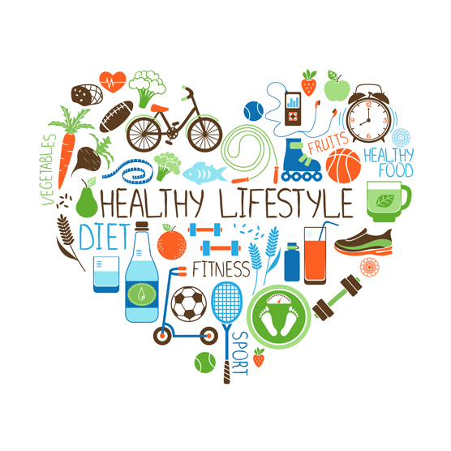
Progetto Ambiente
A SCUOLA DI SALUTE

Slide 2
In questa lezione parleremo di…
Cos’è l’epigenetica?
Che vuol dire che l’ambiente può modificare lo stato di salute?
Quando l’ambiente sono gli alimenti…
Principali patologie legate a scelte alimentari
Le buone abitudini alimentari
Non dimentichiamoci l’acqua!
Muoviamoci verso la salute
Anche il sonno è importantissimo per la salute
Limitare il tempo davanti lo schermo migliora la salute del cervello
Obiettivi:
Valutare quanto l’epigenetica e l’ambiente possono influire sulla nostra salute.
Comprendere abitudini e stili di vita errati e le patologie correlate.

Slide 3
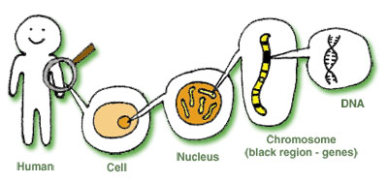
Cos’è l’epigenetica?
Chiamiamo il nostro amico Bill. Il corpo di Bill è formato da tantissime cellule. In ogni singola cellula di Bill c’è una molecola che si chiama DNA. Nel DNA ci sono scritte tutte le caratteristiche di Bill: se è basso o alto, di che colore sono i suoi occhi e i suoi capelli, se è un tipo vivace o un po’ più pigro….

Slide 4
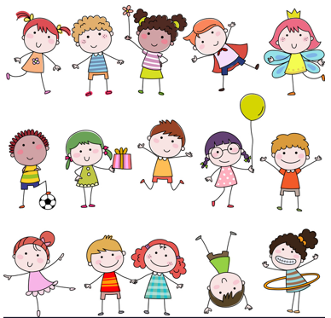
Cos’è l’epigenetica?
Ognuno di noi, in ogni singola cellula, contiene le proprie informazioni nel DNA, che sono uniche; infatti siamo tutti diversi l’uno dall’altro, sia esteticamente che caratterialmente.

Slide 5
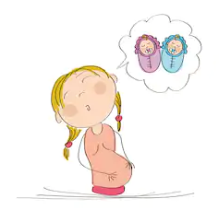
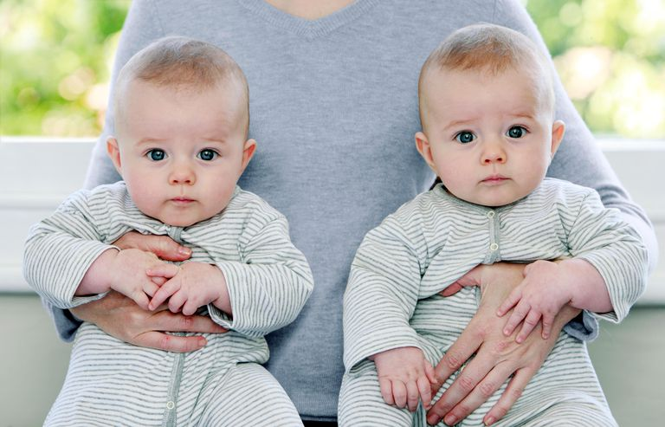
Cos’è l’epigenetica?
GIORGIO
GINO
I gemelli che crescono nella pancia della mamma a partire dalla stessa cellula uovo hanno lo stesso DNA e quindi sono identici.

Slide 6
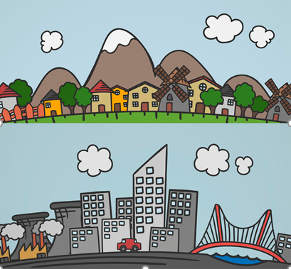
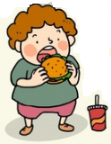
Cos’è l’epigenetica?
Nonostante i gemelli siano identici (stesso GENOTIPO), man mano che crescono possono sviluppare caratteristiche diverse (diverso FENOTIPO) a causa di alcune influenze dell’ambiente esterno, come il luogo in cui vivono, ciò che mangiano, le loro esperienze di vita…questa è proprio l’epigenetica!
Giorgio vive con la zia in città, respira aria inquinata, mangia spesso ai fast food, ha una bella pancetta e poche energie per giocare.
Gino vive con la nonna in campagna, respira aria pulita, mangia spesso le verdure dell’orto, si sente in forma e ha tante energie per giocare al parco con i suoi amici.
GENOTIPO = insieme dei geni di un individuo, contenuti nel DNA
FENOTIPO = insieme dei caratteri che l’individuo manifesta, ciò che si può osservare
Il fenotipo dipende dal genotipo, ma anche dalle interazioni tra geni e ambiente (epigenetica).

Slide 7
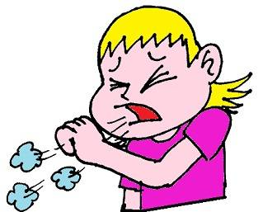
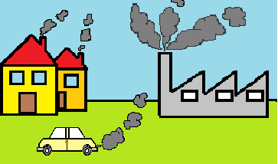
Che vuol dire che l’ambiente può modificare lo stato di salute?
INQUINAMENTO DELL’ARIA
I gas di scarico delle automobili, delle caldaie, i fumi tossici che fuoriescono dalle fabbriche … inquinano l’aria, cioè la arricchiscono di sostanze indesiderate che possono provocare malattie dell’apparato respiratorio, come asma e bronchiti.

Slide 8
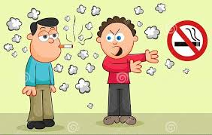
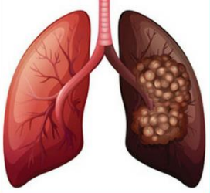
Quando la salute dipende dalle nostre scelte…
L’ambiente sono anche i nostri comportamenti, le nostre SCELTE.
Perché Paolo rimprovera Pino, l’uomo che sta fumando la sigaretta?
Il fumo di sigaretta fa male al fumatore e a chi gli sta vicino!
Nel fumo di sigaretta ci sono:
sostanze irritanti che possono provocare tosse e bronchite cronica
sostanze dette cancerogene che aumentano il rischio di molti tumori, soprattutto quello ai polmoni
nicotina, una molecola che crea dipendenza: mentre Pino fuma, la nicotina arriva al suo cervello e lo stimola; dopo un po’ questo effetto positivo cala e il cervello di Pino desidera un’altra sigaretta.

Slide 9
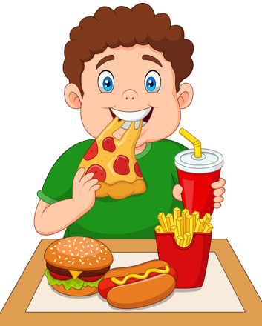
Quando l’ambiente sono gli alimenti…
Di quali alimenti è composta la cena di Luca?
Pizza. Ricca in carboidrati, ipercalorica e con un eccessivo contenuto in calorie e sale, soprattutto se condita con diversi tipi di formaggi, salame, salsiccia…
Panino. Non si tratta di un panino fatto in casa: il pane non è fresco ma contiene diversi conservanti, la sottiletta è il risultato della fusione di formaggi di cattiva qualità, un’eccessiva quantità di sale e conservanti vari. Le salse come il ketchup e la maionese hanno un alto contenuto in sale, grassi trans, diversi additivi.
Hot dog. Il problema non è solo nelle salse ma anche nella carne utilizzata (wurstel) ricca di grassi, sale, nitrati e nitriti (sostanze potenzialmente cancerogene).
Patatine fritte. Non sono come quelle fatte in casa dalla mamma: sono fritte in oli di scarsa qualità, quindi ricche di grassi trans, con l’aggiunta di diversi conservanti.
Cola cola. È una bibita con un eccessivo contenuto in zuccheri semplici, aromi e conservanti.
La cena di Luca
Nessun problema se consumata ogni tanto! → cosa succede se questi alimenti sono consumati più spesso?

Slide 10
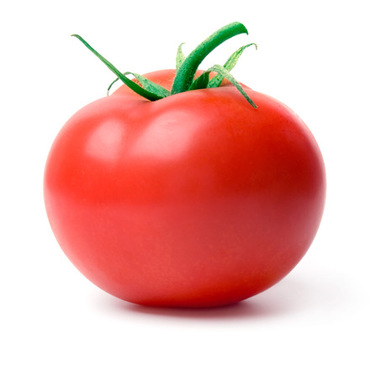
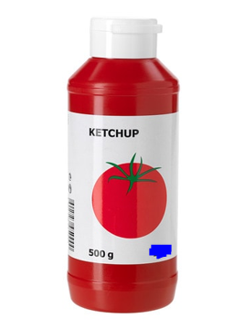
Non solo fast food…
Un alimento trattato industrialmente come una salsa di pomodoro confezionata contiene:
poche vitamine, minerali e sostanze benefiche per l’organismo
tanto sale
additivi e conservanti
maggior contenuto di grassi «cattivi» e zuccheri semplici
Un alimento fresco come un ortaggio contiene
tante vitamine, minerali e sostanze benefiche per l’organismo
poco sale
no additivi né conservanti

Slide 11
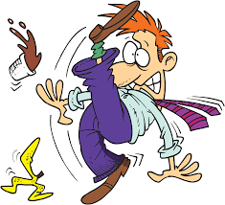
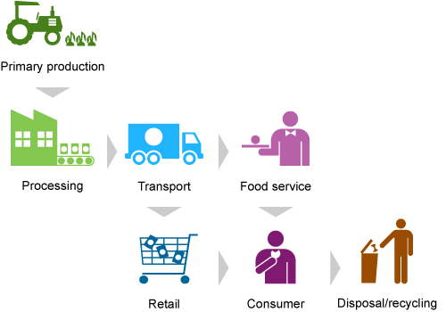
Il «CIBO SPAZZATURA»
Gli alimenti trattati industrialmente sono ottenuti attraverso un lungo processo che comprende raccolta delle materie prime, la trasformazione, l’imballaggio, il trasporto, la vendita e poi lo smaltimento delle confezioni dopo il consumo …
PIU’ MATERIALI UTILIZZATI
PIU’ ENERGIA SPRECATA
PIU’ RIFIUTI PRODOTTI
→ CIBO SPAZZATURA anche per l’ambiente!
Gli alimenti freschi li raccogliamo così dalla terra, li mangiamo e ciò che resta (lo scarto) si decompone facilmente senza inquinare l’ambiente.

Slide 12
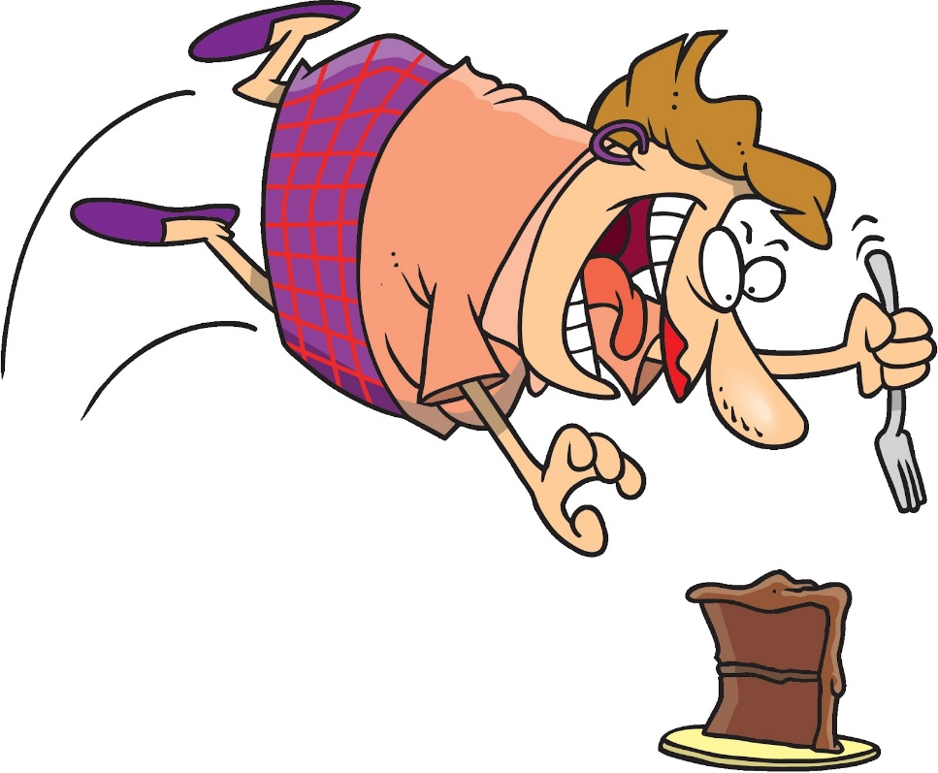
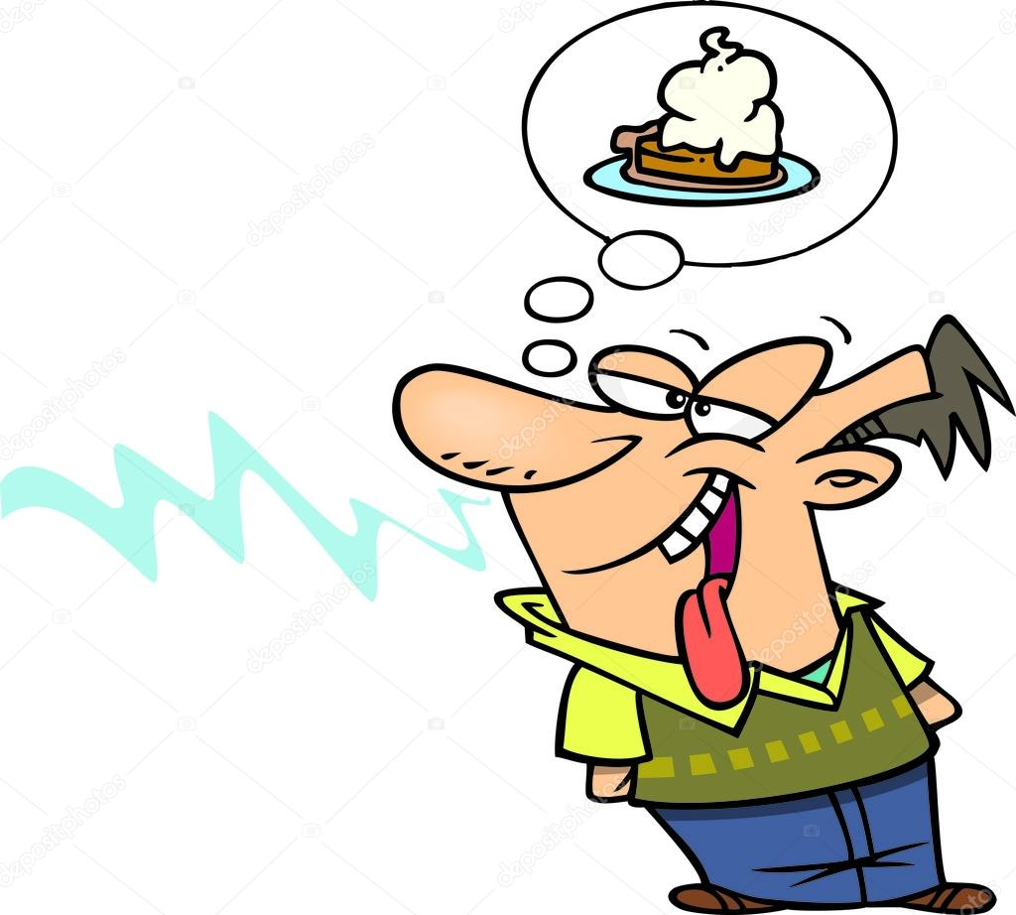
Quando l’ambiente sono gli alimenti…
Il problema del «CIBO SPAZZATURA» è anche che non sazia!
Troppi ZUCCHERI e GRASSI ci danno un senso di sazietà solo apparente e dopo poco tempo la fame ritorna!
Più mangiamo ZUCCHERI più desideriamo altri zuccheri!

Slide 13
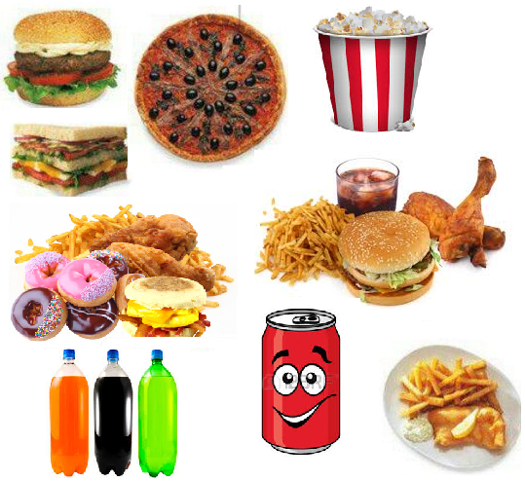
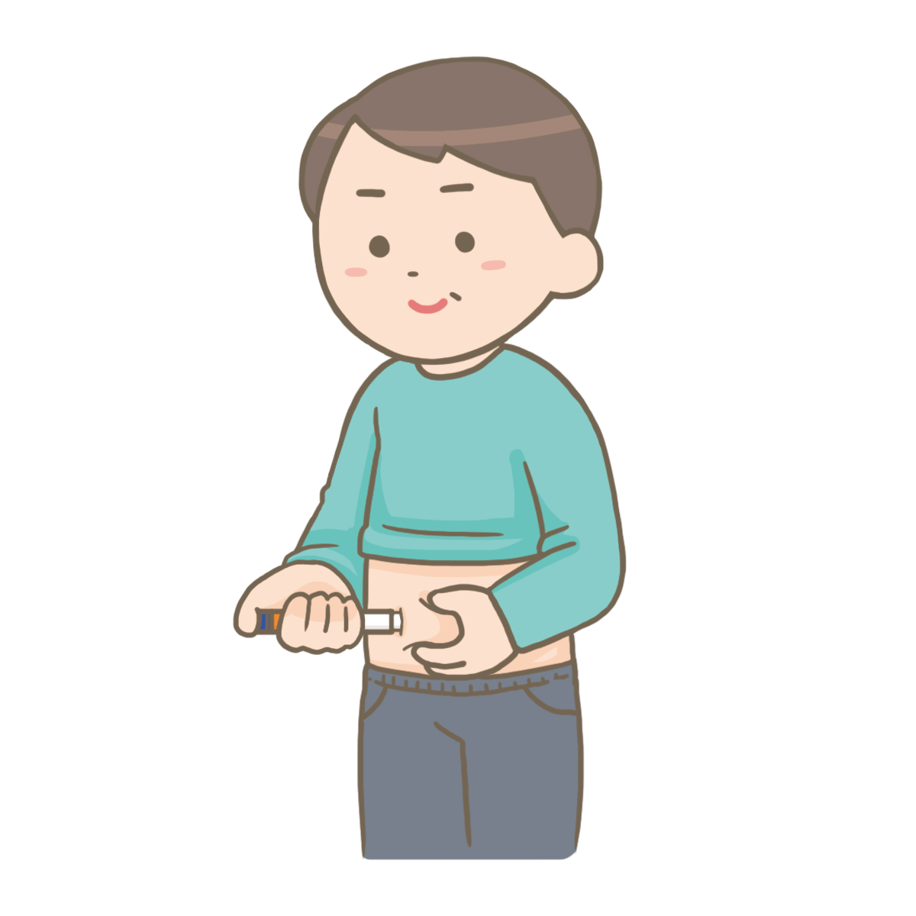
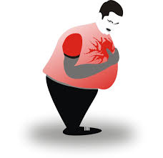
Quando l’ambiente sono gli alimenti…
OBESITA’
Il «CIBO SPAZZATURA» può provocare
DIABETE
MALATTIE CARDIOVASCOLARI

Slide 14
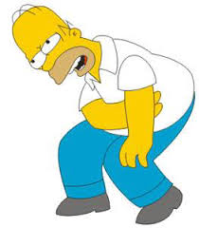
Quando l’ambiente sono gli alimenti…
OBESITA’
Homer è obeso perché pesa molto più di quanto dovrebbe a causa di un accumulo di grasso nei tessuti.
Homer ha il fegato grasso e per questo motivo spesso ha forti dolori di pancia.
Riflettiamo...
Un po’ di grasso è necessario al nostro corpo perché ci permette di accumulare e poi utilizzare energia, isolarci dalle temperature esterne, proteggerci dai traumi.
Quando il grasso è troppo può portare a diversi problemi di funzionamento dei nostri organi, come il fegato.

Slide 15
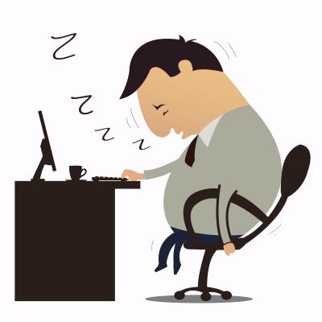
Quando l’ambiente sono gli alimenti…
DIABETE
È una malattia in cui ci sono troppi zuccheri nel sangue.
Ugo inizia a mangiare più verdura e meno snack, va a lavoro a piedi tutti i giorni, fa le scale a piedi ed evita di prendere l’ascensore…insomma MIGLIORA IL SUO STILE DI VITA.
Dopo un po’ di tempo inizia a stare meglio, ha di nuovo tante energie e voglia di fare.
Ugo ha il diabete: è sempre stanco, fa spesso pipì anche di notte e ha una sete tremenda.

Slide 16
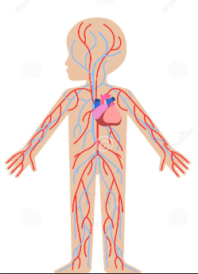
MALATTIE CARDIOVASCOLARI
Sono un gruppo di patologie che colpiscono il cuore e/o i vasi sanguigni.
Sono le più diffuse e le più temute nei paesi occidentali.
Sono tra le più importanti malattie legate a STILI DI VITA NON SANI: fumo, alcol, droghe, sedentarietà e un’alimentazione sbagliata.
Non si nasce malati, si diventa malati se nel tempo non ci prendiamo cura di noi e del nostro corpo…
QUINDI LA SALUTE DIPENDE DA NOI, dalle nostre SCELTE DI VITA!

Slide 17
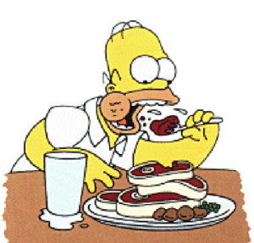
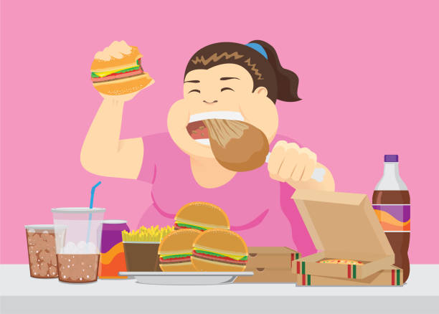
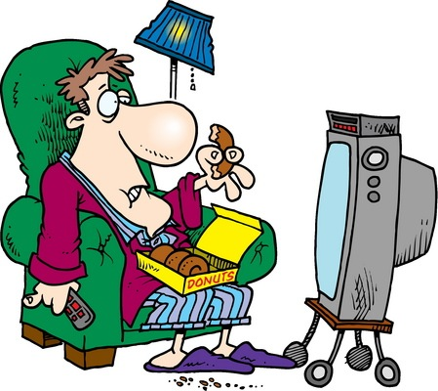
Quindi…quali sono i principali ERRORI ALIMENTARI?
MANGIARE TROPPO
MANGIARE DI FRETTA
MANGIARE DAVANTI LA TV, IL CELLULARE, LA PLAY STATION…
MANGIARE SPESSO ALIMENTI RICCHI IN GRASSI E ZUCCHERI

Slide 18
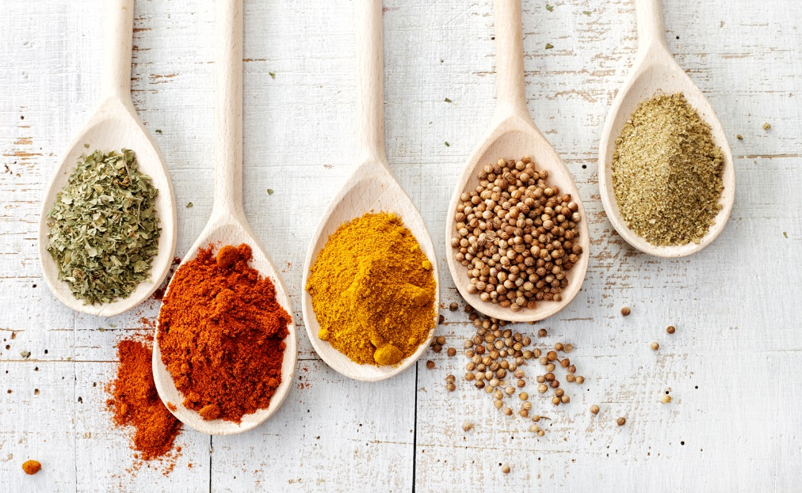
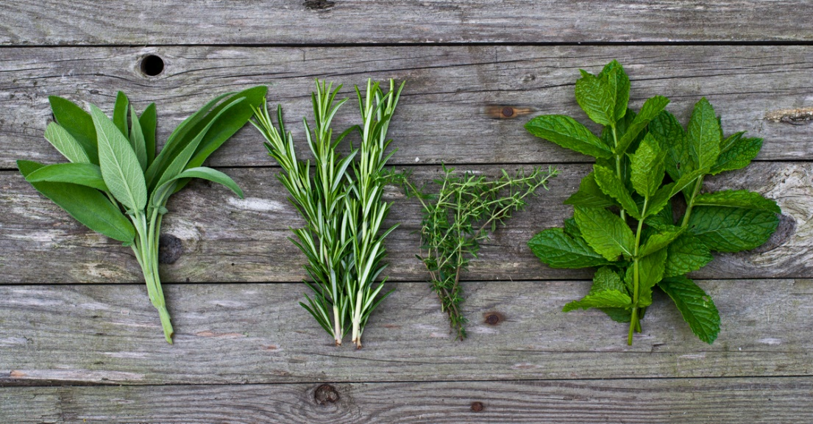
Quindi…quali sono i principali ERRORI ALIMENTARI?
ECCESSO DI SALE
L’eccesso di sale nella dieta (così come il fumo, la sedentarietà e il sovrappeso) può provocare l’IPERTENSIONE (= PRESSIONE ALTA)
Riflettiamo...
Gli alimenti contengono naturalmente un certo quantitativo di sale (soprattutto salumi, formaggi stagionati, sughi pronti, snack e pane)
Per esaltare il sapore dei piatti possiamo utilizzare erbe aromatiche e spezie (basilico, prezzemolo, menta, peperoncino, cannella, curcuma…) → ne bastano piccole quantità!

Slide 19
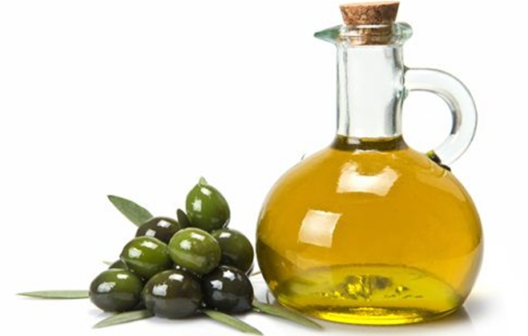
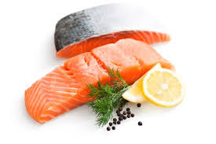
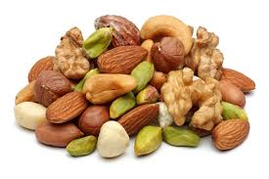
I GRASSI…quelli buoni, che fanno bene al CUORE
«OMEGA 3»

Slide 20
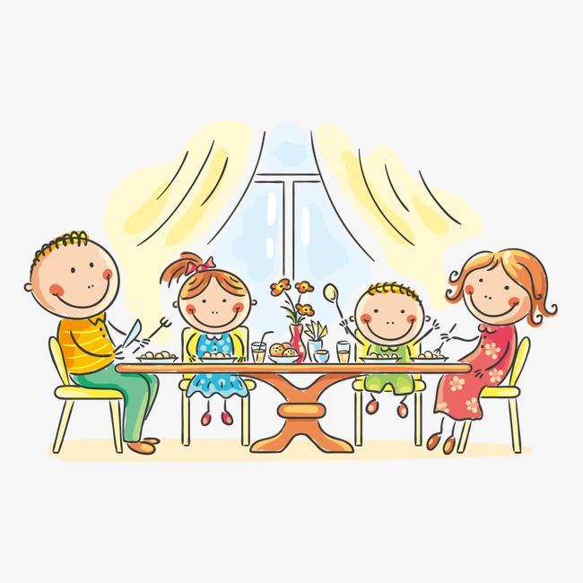
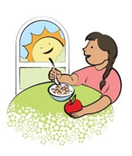
Quali sono le BUONE ABITUDINI ALIMENTARI?
Mangiare in TRANQUILLITA’, SEDUTI a tavola e MASTICARE LENTAMENTE
Fare sempre la COLAZIONE

Slide 21
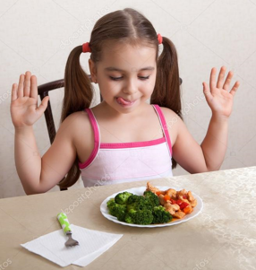
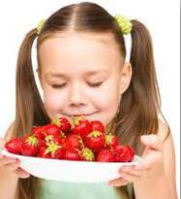
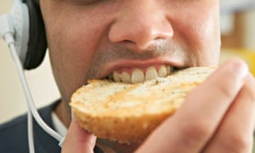
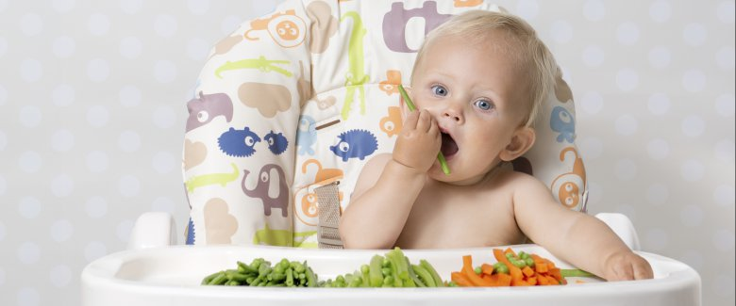
GUARDARE
ANNUSARE
SENTIRE IL RUMORE CHE FA IL CIBO TRA I DENTI
TOCCARE
ASSAPORARE

Slide 22
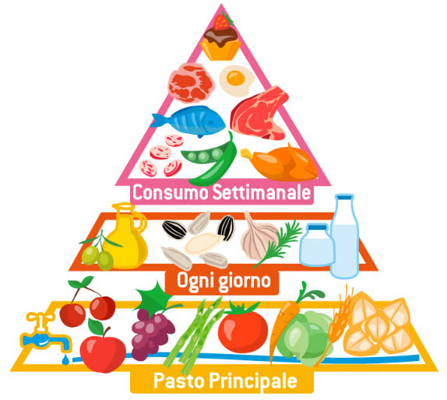
E cosa dobbiamo mangiare e in quale frequenza?

Slide 23
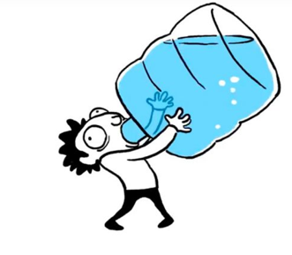
Non dimentichiamoci l’ACQUA!
Perché dobbiamo berla?
Il nostro corpo è composto principalmente di acqua
La giusta idratazione permette la concentrazione a scuola e mentre si studia
L’acqua ci da energia per il gioco e lo sport
Quando ci muoviamo perdiamo un bel po’ d’acqua con il sudore
Ci protegge da malattie come i calcoli renali e alla colecisti
Quanta dobbiamo berne?
Per i bambini tra i 7 e i 10 anni il quantitativo giornaliero consigliato è di 1800 ml al giorno (tenere conto che l’acqua sta anche negli alimenti che mangiamo)

Slide 24
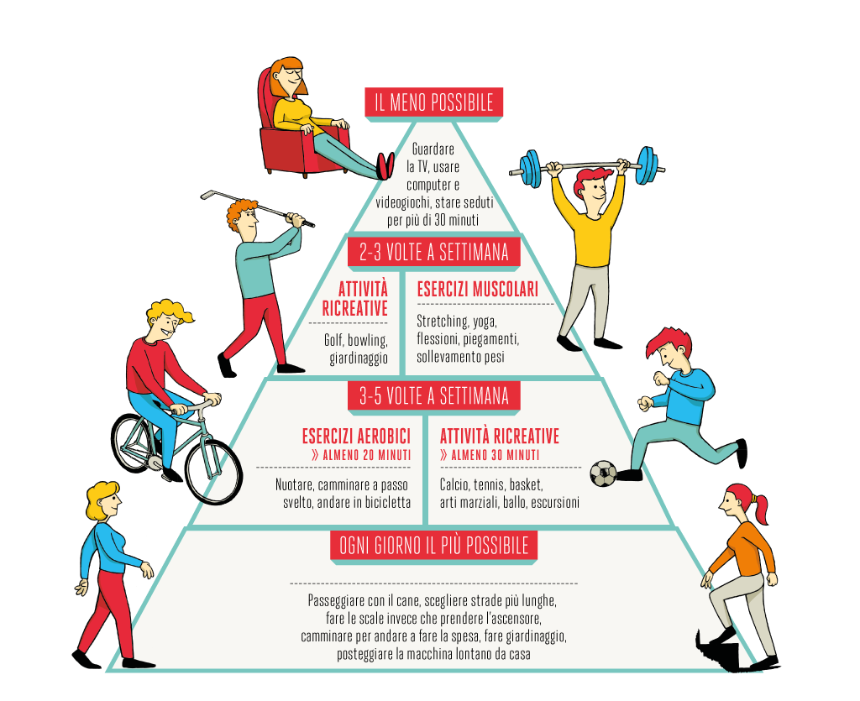
MUOVIAMOCI verso la salute!

Slide 25
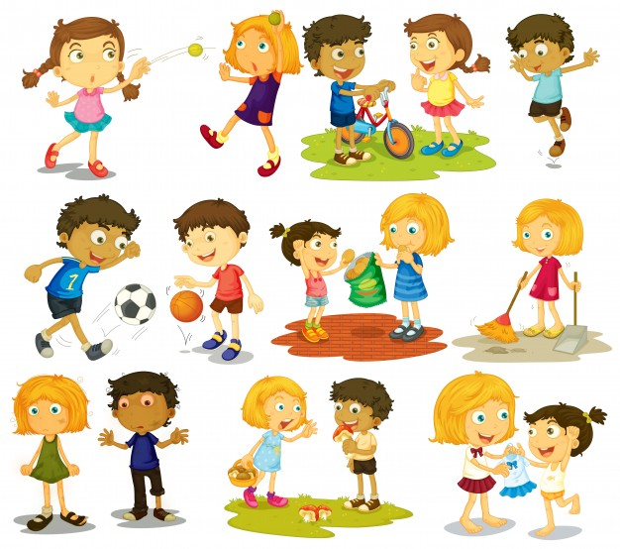
ATTIVITA’ FISICA non vuol dire solo fare sport!

Slide 26
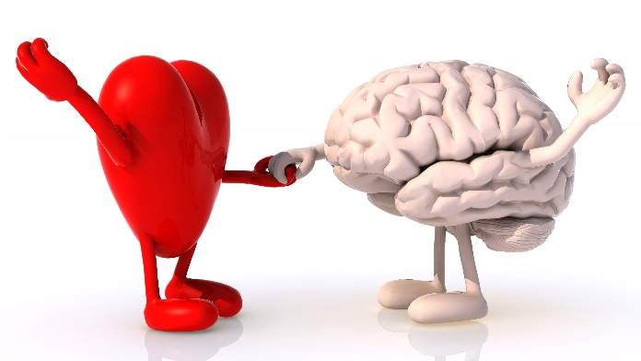
ATTIVITA’ FISICA …perché?
FA BENE AL CORPO
Previene l’obesità e il diabete
Previene le malattie cardiache
Previene i tumori
Rafforza il nostro sistema immunitario
FA BENE ALLA MENTE
Ci rende più felici
«Scarichiamo» le arrabbiature
Migliora la concentrazione e la memoria

Slide 27
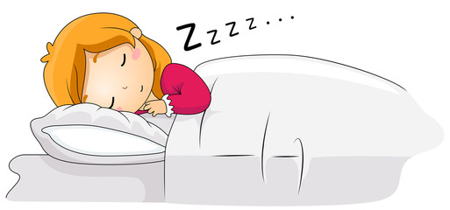
Anche il SONNO è importantissimo per la salute
Dormire è fondamentale perchè:
Si riposano tutti gli organi del nostro corpo così che possono ripartire al meglio la mattina seguente
Migliora la memoria e la concentrazione
Quante ore dormire?
Per bambini in età scolare (6-13 anni) sono necessarie dalle 9 alle 11 ore di sonno

Slide 28
Limitare il tempo davanti allo schermo migliora lo sviluppo del cervello
Di cosa parliamo?
SMARTPHONE
COMPUTER
TABLET
TELEVISORE
Se utilizzati in eccesso possono danneggiare lo sviluppo cerebrale, compromettere la qualità del sonno e rendere più difficili le relazioni sociali con i coetanei.
Le regole dell’utilizzo intelligente:
No durante i pasti e prima di andare a dormire
No se sono in compagnia di un amico che vuole giocare
Massimo 2 ore al giorno (in totale, comprendendo il tempo trascorso davanti il pc, il cellulare, la tv…)

Slide 29
Cosa abbiamo imparato oggi?
L’epigenetica e l’ambiente influiscono sulla nostra salute.
Uno stile di vita sano ci può proteggere da tante malattie, come l’obesità, il diabete e le malattie cardiovascolari.
STILE DI VITA SANO significa:
Non fumare
Mangiare bene
Bere la giusta quantità di acqua
Fare tanto movimento, meglio se in compagnia di amici e all’aria aperta
Dormire bene e quanto basta in base all’età
Limitare il tempo davanti allo schermo

Slide 30
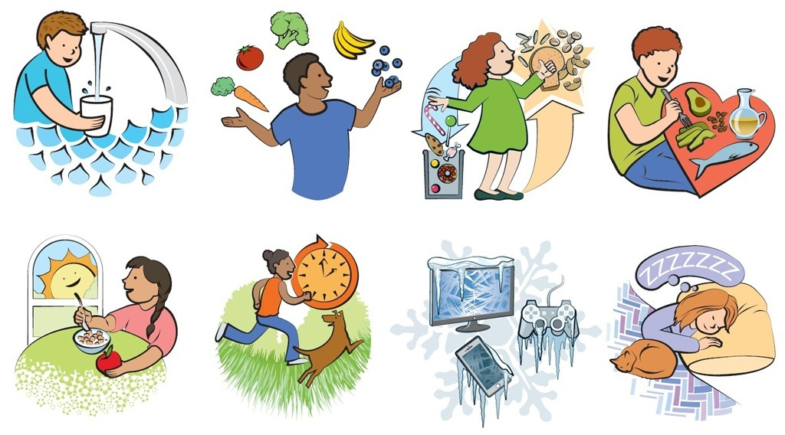
SCEGLIAMO di stare in SALUTE

